Slide 1

2026 WORK
EduAgent个性化学习平台
队名：巧乐兹团队 队伍成员：吴友诚 陈嘉成 陈海洋 学校：厦门大学嘉庚学院 指导老师：康恺

Slide 2


01
项目背景与系统目标
目录
02
系统架构与核心功能概览
SCIENCE AND TECHNOLOGY
03
学生端功能详解
04
管理员端核心功能详解
05
项目总结与未来展望

Slide 3

01
项目背景与系统目标

Slide 4
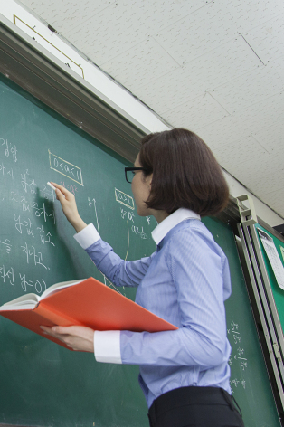

高校教学面临的三大矛盾
进度与差异的矛盾
需求与供给的矛盾
传统大班授课模式难以适应学生多样化的认知基础和学习风格，大多数学生期望个性化学习路径。统一进度导致学习效率低下，亟需智能化解决方案。
课后辅导资源有限，传统答疑方式响应滞后，无法满足学生即时解惑需求。供需失衡制约了教学质量提升。
资源与效率的矛盾
海量学习资源缺乏精准分发机制，学生常陷入低效搜索困境。资源利用率低与学习效率低下形成恶性循环。

Slide 5
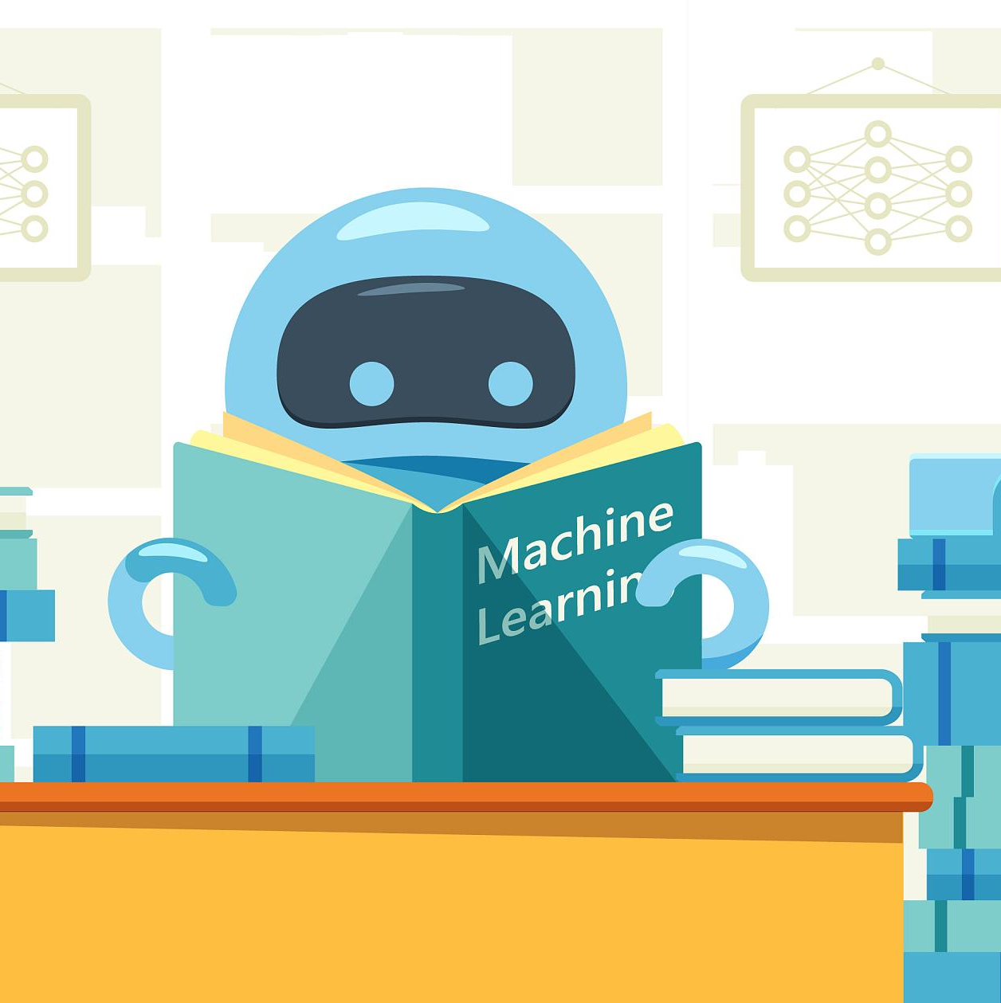


项目核心目标与定位
技术融合目标
功能定位
数据驱动定位
将大语言模型、多智能体协作等AI技术与教学场景深度融合，构建智能化教学系统。实现从传统教学向个性化、智能化教育的转型。
打造"一人一画像、一人一路径、一人一辅导"的个性化学习平台。通过AI导师24小时在线服务，解决高校教学资源分配不均问题。
为教师和管理者提供精准学情分析工具，基于数据优化教学决策。实现从经验教学向数据驱动教学的转变。

Slide 6


系统核心优势与价值
无感画像技术
通过对话交互和行为埋点静默生成六维学习画像，零干扰学习流程。相比传统问卷方式，数据采集更自然、准确。
动态调整机制
学习路径、资源推荐等核心功能随画像实时迭代，确保内容与学习者需求高度匹配，实现真正的自适应学习体验。
多角色价值
学生获得个性化辅导，教师减轻负担，学校积累教学数据资产，形成多方共赢的智慧教育生态系统。

Slide 7
02
系统架构与核心功能概览

Slide 8


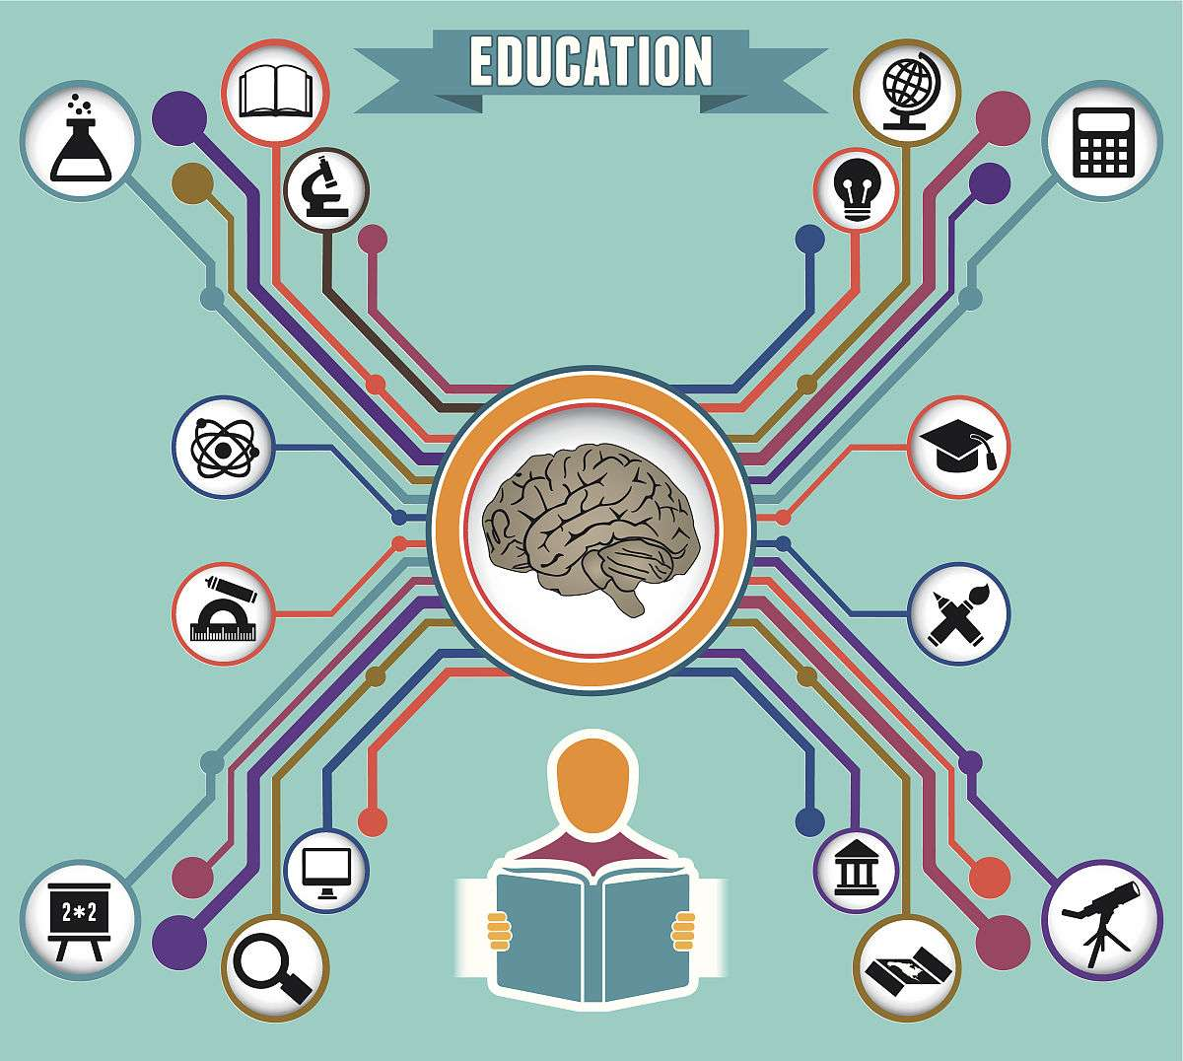
三层解耦技术架构
前端架构
后端架构
AI引擎架构
基于 Vue 3 框架构建学生端与管理员端交互界面，采用组件化开发模式，支持响应式布局，适配主流设备屏幕。
采用Spring Boot框架实现业务逻辑处理、数据持久化和安全认证，通过RESTful API与前端和AI引擎交互，保障系统稳定性和扩展性。
基于Python FastAPI和LangGraph构建多智能体协作引擎，提供智能辅导、画像分析和资源推荐等核心功能。

Slide 9




学习行为采集与画像生成
画像初始化
动态更新机制
数据采集方式
学生首次登录时，AI通过多轮对话自然采集基础水平、学习目标等信息，生成初始六维画像，为后续个性化学习提供基础。
学生在平台的所有行为数据实时回流至AI引擎，后台静默更新画像各维度分值，确保画像始终反映学生最新学习状态。
画像可视化
通过学生与系统的交互行为（如学习时长、任务完成率、对话内容等）自动采集数据，无需学生手动填写问卷，确保数据采集的实时性和准确性。
学生可在“学习画像”页查看雷达图形式的画像概览，直观了解自身学习特征，但后台运算逻辑保持透明，避免干扰学习流程。

Slide 10


内容精准匹配与路径规划
资源差异化推送
动态路径调整
根据六维画像特征，系统自动匹配思维导图、练习题目、拓展阅读、代码案例四种资源类型，确保内容与学生认知基础和学习习惯高度契合。
学习路径随画像实时迭代，系统自动增加巩固任务或调整高阶内容占比，确保路径始终与学生能力水平同步。
场景模式切换
无感调整体验
支持“今日计划”“本周路径”“考试冲刺”等多种场景模式，学生可根据需求灵活切换，系统基于画像数据优化路径规划逻辑。
路径调整过程完全后台完成，学生仅感知到“刚好适合自己的任务序列”，无需手动干预，提升学习流畅度。

Slide 11

智能辅导与闭环迭代
个性化答疑
实时反馈机制
AI导师根据学生画像特征提供差异化解答，基础扎实度高的学生获得深度讲解，基础薄弱学生则收到简化版示例，确保理解效果。
对话过程中AI捕捉提问关键词、追问逻辑等数据，同步回流至画像引擎，实现“对话即迭代”的闭环优化。
多智能体协作
学习报告生成
智能体分工负责对话生成、画像计算等任务，保障个性化推荐的实时性与准确性。
AI根据画像特征自动生成专属学习诊断书，针对能力短板提供改进建议，帮助学生明确下一阶段学习方向。

Slide 12
03
学生端功能详解

Slide 13
首页/学习总览
能力评估区
通过学习评分、节奏适配度等指标隐性反馈画像结果，采用非数值化表达（如“快/慢节奏提示”）降低认知负荷。
目标追踪区
交互设计逻辑
可视化呈现总学习时长、主题完成率及学科进度百分比，数据来源于画像引擎的实时计算。
所有模块数据均与六维画像动态关联，例如学科时长占比反映「知识掌握度」与「自主学习性」的交叉分析结果。
03
02
04
状态感知区
后台同步机制
动态显示时段化问候语与智能生成的任务清单，实现学习安排的零配置同步。
采用增量更新技术确保数据实时性，每次登录触发画像轻量级重算，保证总览信息与最新学习状态严格一致。
01
05

Slide 14
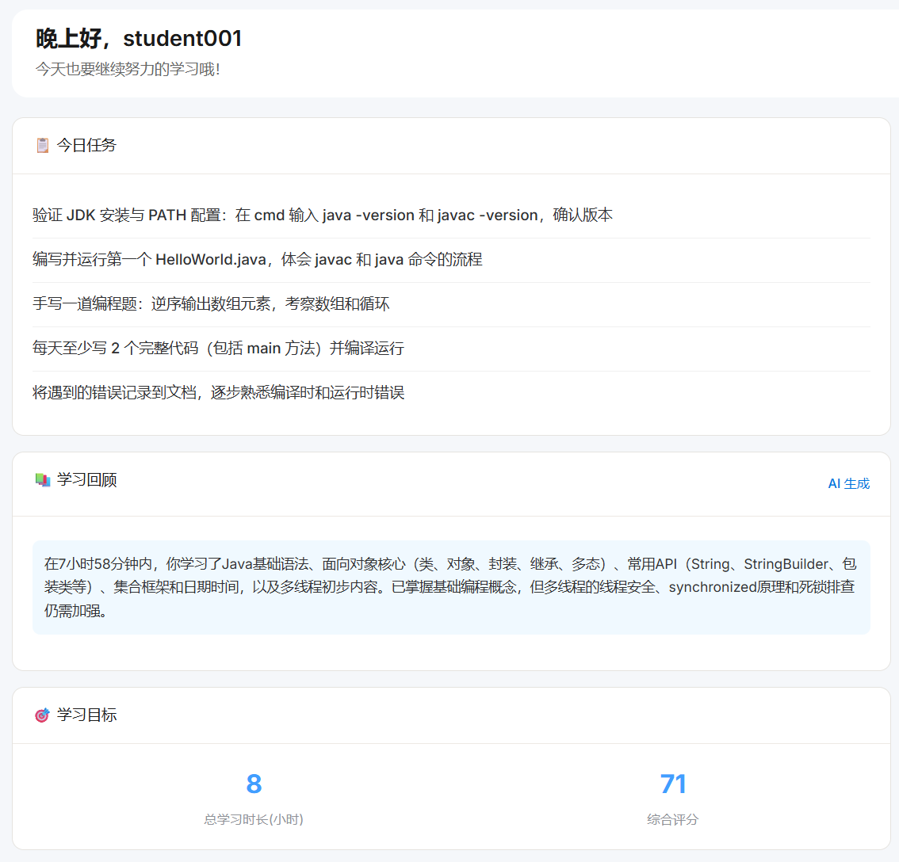
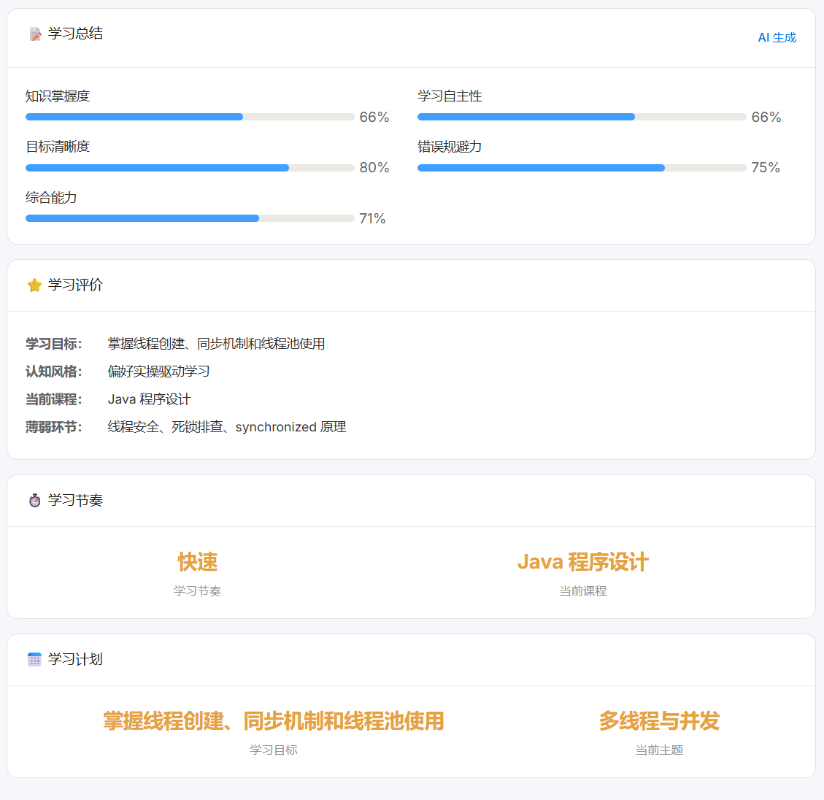
首页展示图

Slide 15

个性化学习资源推送
思维导图差异化
根据学生基础扎实度动态生成思维导图内容，基础薄弱者获得分层拆解版，扎实者获取知识点关联拓展版，匹配认知水平差异。
练习题目精准匹配
错误规避力低的学生收到高频错题变式训练，知识掌握度中等者获取进阶题目，系统自动识别能力短板进行靶向推送。
拓展阅读材料适配
自主学习性强者推送前沿文献，自主性弱者获取科普内容，资源类型与学习习惯特征严格对应。
代码案例精准推送
编程初学者获得分步注释的基础案例，进阶学习者获取综合实战项目源码，系统依据编程能力等级与语法掌握度动态匹配，降低学习门槛。

Slide 16



动态调整的学习路径
目标引导机制
对目标明确度低的学生，路径中自动插入目标拆解引导任务，通过SMART原则帮助学生建立可衡量的阶段目标。
实时路径优化
错题强化策略
当画像检测到某章节知识掌握度低于阈值时，自动增加该章节巩固任务占比，同时减少后续高阶内容分配。
错误规避力不足时，系统在路径关键节点插入错题复盘模块，采用"错题归因→同类训练→效果验证"三步强化流程。

Slide 17
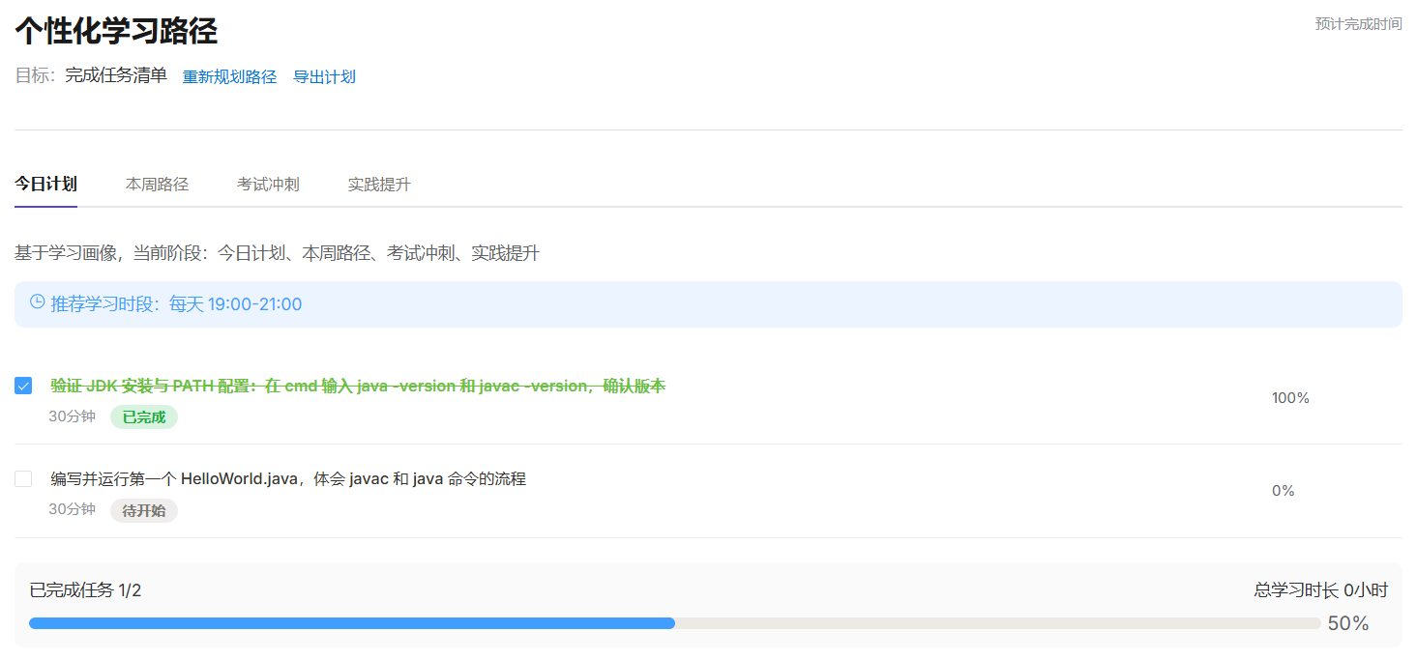
个性化学习路径展示图

Slide 18

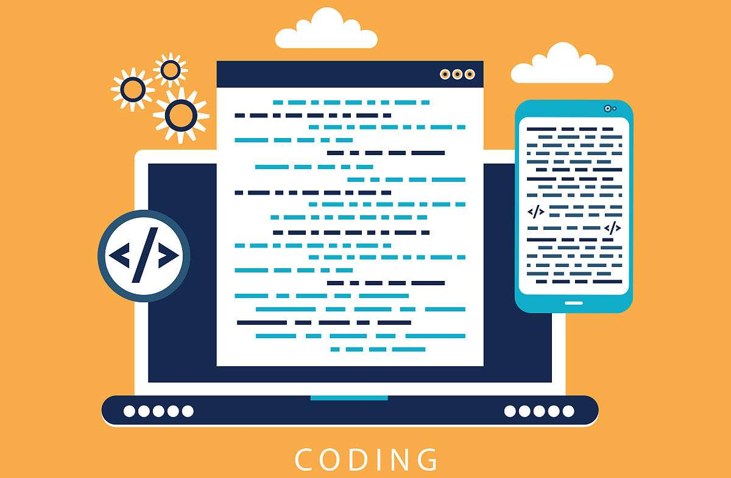

AI智能辅导对话
分层应答逻辑
实时画像迭代
基础扎实度高者获取多态设计模式讲解，低者接收生活化类比解释，代码示例复杂度随画像动态调整。
对话过程中捕捉提问关键词、追问逻辑等特征，通过LangGraph架构实时回流至画像引擎。
多场景覆盖
支持知识点讲解、代码示例等模块，满足课后答疑、计划制定等全场景需求。

Slide 19
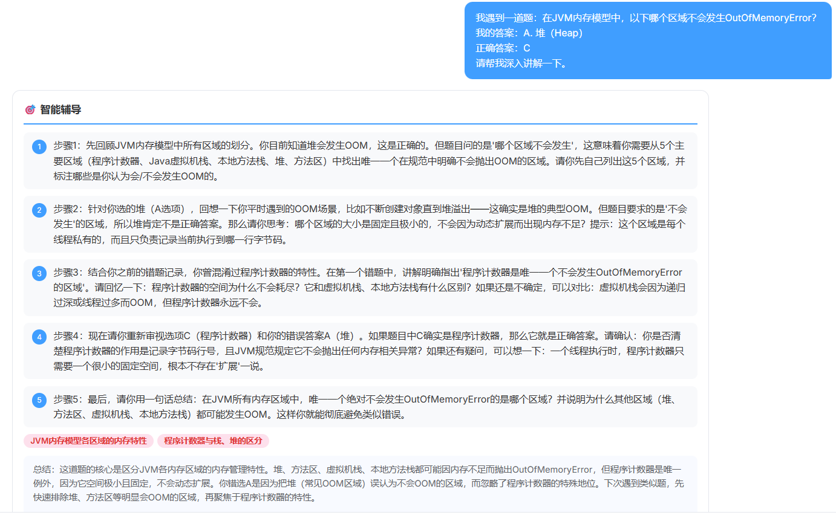
AI智能辅导对话展示图1

Slide 20
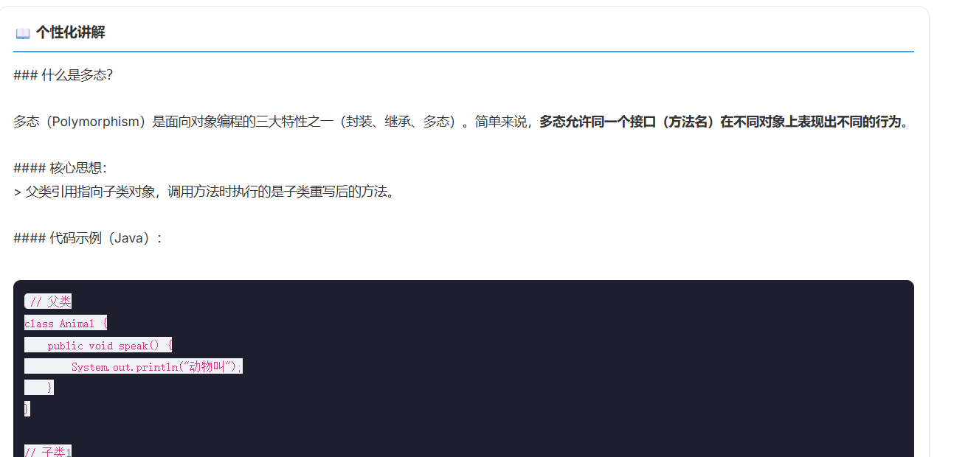
AI智能辅导对话展示图2

Slide 21
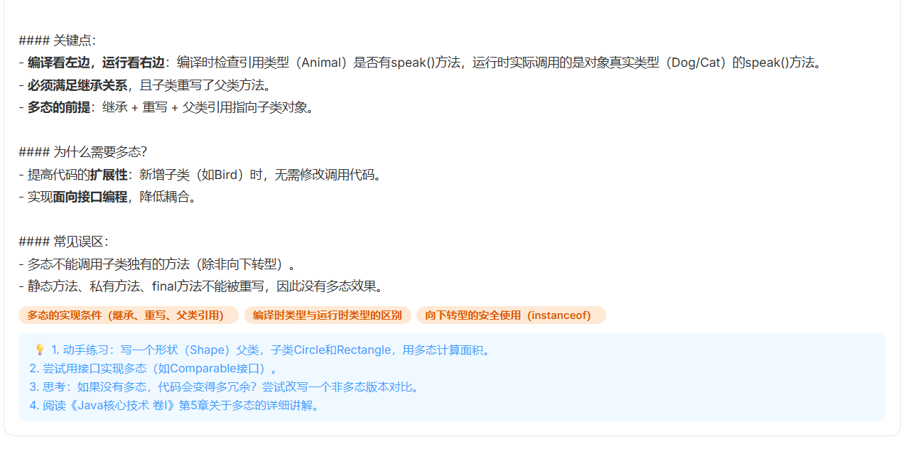
AI智能辅导对话展示图3

Slide 22
六维学习画像定义
基础扎实度
知识掌握度
衡量学生对学科基础知识的掌握程度，通过习题正确率、知识点回顾频率等行为数据动态评估，为资源推荐提供核心依据。
实时监测当前知识点的理解水平，结合练习正确率与对话反馈动态更新，触发巩固或进阶任务的自动调整。
目标明确度
错误规避力
反映学生学习目标的清晰性与可衡量性，系统通过分析任务完成率与计划调整频次自动计算，用于优化路径规划。
量化学生从错误中学习的能力，通过错题重做正确率与复盘行为分析生成，用于错题强化策略的制定。
自主学习性
方法适配度
评估学生主动探索与独立学习的能力，基于拓展资源点击量、提问深度等指标量化，决定拓展内容的推送策略。
判断学习方法与认知风格的匹配度，依据资源类型偏好与学习时长分布计算，指导个性化辅导策略的生成。

Slide 23


六维学习画像无感构建
01.
初始画像生成
通过多轮对话自然采集学生基础信息与目标，快速生成初始六维画像。
02.
静默更新机制
实时汇聚学习与行为数据，在后台静默迭代并周期性更新画像分值。
03.
可视化呈现
以雷达图直观呈现能力分布，并通过统一API驱动资源与路径的精准决策。

Slide 24

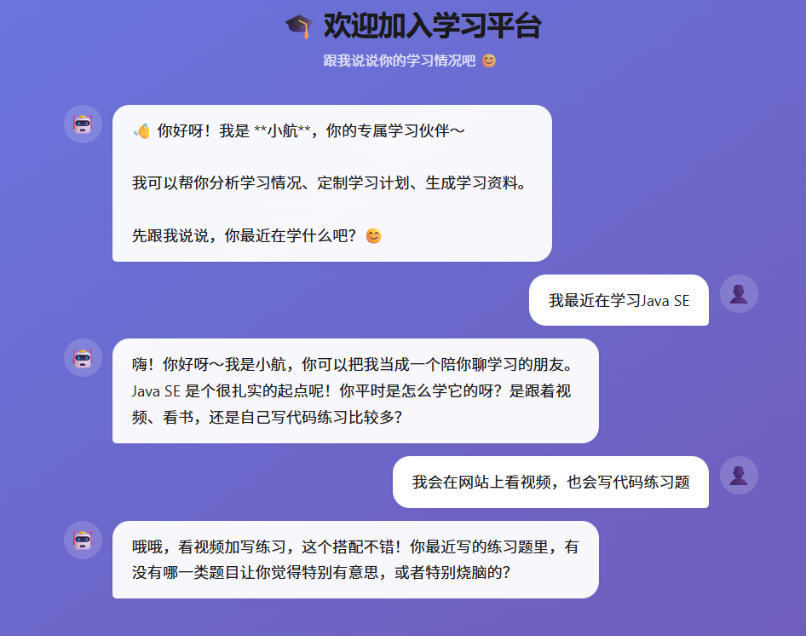
首次构建（对话中生成画像）
学生第一次登录系统与 AI 对话时，多轮问答的过程就是画像初始化的过程。AI 会通过提问逻辑自然采集学生的基础水平、学习目标等信息，后台自动生成初始六维画像。

Slide 25

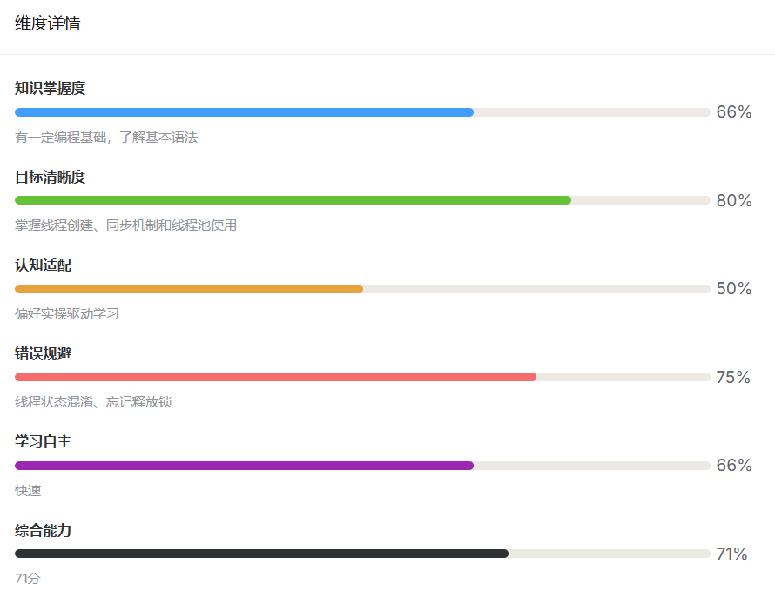
动态更新（后台静默生成）
学生在平台的所有行为如学习时长、任务完成率、对话提问内容、习题正确率、资源点击偏好等，都会实时回流到 AI 引擎，后台静默更新画像各维度分值。整个过程不打断学生学习流程。

Slide 26

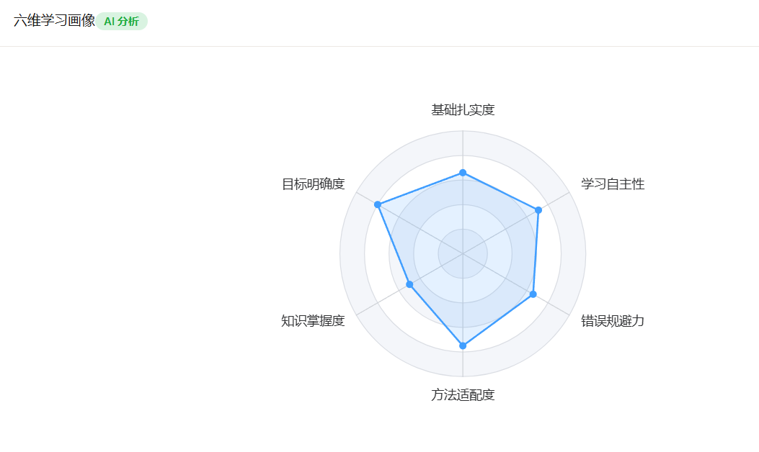
可视化呈现
学生可在“学习画像”页查看雷达图形式的画像概览，但看不到后台的运算逻辑，只感知到内容越来越贴合自己的需求。

Slide 27
智绘学习报告
01
02
03
个性化诊断
学习数据复盘
智能提升建议
报告深度绑定学生六维画像，系统自动识别学习特征。针对目标模糊学生，重点呈现目标拆解路径与阶段规划建议，提供精准学习导航。
直观聚合总学习时长、学习进度与综合评分，并通过多维度图表（如各模块学习时长分布、学习时长趋势）全景展现学习投入与产出，数据驱动查漏补缺。
结合错题记录与学习习惯，智能提炼薄弱点与专属学习建议。对错误规避力弱的学生提供高频错题解析，对自主学习强的学生推送拓展探究方向，全面激发学习潜能。

Slide 28










差异化学习体验——初学者 vs 进阶学员
初学者
进阶学员
夯实基础 · 建立知识体系
深度拓展 · 提升综合能力
智能辅导对话
六维学习画像
个性化学习路径
学习资源推荐
初学者
初学者
初学者
初学者
侧重基础理解，通过概念解释、生活化案例、步骤化代码示例帮助建立知识体系
系统重点关注基础扎实度、知识掌握度、错误规避力，识别薄弱知识点
自动规划基础学习路线，增加知识巩固、练习训练和错题复盘任务
推荐入门教程、基础案例、思维导图、分步练习，降低学习门槛
进阶学员
进阶学员
进阶学员
进阶学员
侧重深度拓展，通过源码分析、复杂案例和技术原理讲解提升综合能力
系统重点关注自主学习性、方法适配度、目标明确度，挖掘提升空间
自动减少基础内容，增加项目实践、综合任务和拓展学习内容
推荐高级阅读、综合项目、实战案例，促进能力进阶

Slide 29
04
管理员端核心功能详解

Slide 30



管理后台首页
核心指标展示
快捷入口设计
首页顶部统计卡片集中展示注册用户总量、活跃用户数、总对话数、今日对话四种关键运营数据，帮助管理员快速掌握系统整体运行状况。
下方设置用户管理、资源管理、内容审核、数据统计、系统设置五大核心模块入口，系统公告区域实时同步维护通知，提升运维操作效率。
数据可视化
通过图表形式直观呈现系统运行趋势，支持按时间维度筛选查看，为管理决策提供数据支持。

Slide 31


内容审核
审核范围覆盖
01
待审核内容包含课程资料、题库、视频、智能体生成内容等，构建全方位内容安全防线。
审核流程规范
02
支持逐条预览内容详情并执行通过/不通过操作，审核不通过需填写拒绝原因，形成闭环反馈机制。

Slide 32
05
项目总结与未来展望

Slide 33


核心创新点总结
无感画像构建
对话即画像迭代
通过对话交互和行为埋点技术，后台静默生成六维学习画像，无需学生手动填写问卷，实现零干扰学习流程的创新数据采集方式。
将智能辅导对话作为核心数据源，每次问答实时优化画像精度，形成“越用越懂学生”的动态反馈机制，提升个性化推荐的准确性。
画像驱动的差异化供给
多智能体协作架构
以六维画像为决策中枢，实现学习资源、辅导策略和学习路径的完全个性化，不同画像学生获得的内容截然不同，真正达到“一人一策”。
基于LangGraph实现讲解、出题、画像更新等专业分工的智能体协同，保障系统响应速度与推荐质量，突破传统单一智能体的局限性。

Slide 34
未来发展方向
维度拓展
新增跨学科能力、协作学习能力等指标，完善六维画像体系，适配复合型人才培养需求，提升画像刻画的全息性。
模态升级
集成语音提问、手写作答等多模态交互方式，丰富数据采集维度，通过多源数据融合提升画像构建的准确性与全面性。
生态融合
开放标准化API接口，对接高校教务系统和第三方AI模型，实现教学数据互通与引擎灵活替换，构建全场景智能教学生态。

Slide 35

THANKS FOR WATCHING

